Slide 1
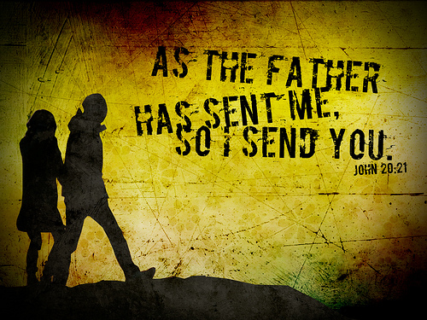
Mission är kyrkans identitet
Matt 28:18-20 Joh 20:21

Slide 2
I honom bor gudomens hela fullhet i kroppslig gestalt Kol 2:9

Slide 3
Enheten i Kristi kropp
4 ¹ Därför uppmanar jag er, jag som är en fånge i Herren, att leva värdigt den kallelse ni har fått. ² Var alltid ödmjuka och milda, var tålmodiga och överseende med varandra i kärlek.³ Gör allt ni kan för att bevara Andens enhet genom fridens band: ⁴ en kropp och en Ande, liksom ni kallades till ett hopp vid er kallelse, ⁵ en Herre, en tro, ett dop, ⁶ en Gud som är allas Far, han som är över alla, genom alla och i alla. ⁷ Men var och en av oss har fått nåden så som Kristus fördelade gåvan. ⁸ Därför heter det: Han steg upp i höjden, han tog fångar och gav människorna gåvor . ⁹ Det att han steg upp , vad innebär det om inte att han också steg ner till jorden ? ¹⁰ Han som steg ner är också den som steg upp över alla himlar för att uppfylla allt. ¹¹ Och han gav några till apostlar, andra till profeter, andra till evangelister och andra till herdar och lärare, ¹² för att utrusta de heliga till att fullgöra sin tjänst att bygga upp Kristi kropp¹³ tills vi alla når fram till enheten i tron och i kunskapen om Guds Son, som en fullvuxen man med ett mått av mognad som motsvarar Kristi fullhet. ¹⁴ Då är vi inte längre barn som kastas hit och dit och dras med av varje vindkast i läran, när människorna spelar sitt falska spel och listigt förleder till villfarelse. ¹⁵ Nej, vi ska hålla fast vid sanningen i kärlek och på alla sätt växa upp till honom som är huvudet, Kristus. ¹⁶ Av honom fogas hela kroppen samman och hålls ihop genom det stöd som varje led ger, med den kraft som är fördelad åt varje enskild del. Så får kroppen sin tillväxt och bygger upp sig själv i kärlek.

Slide 4
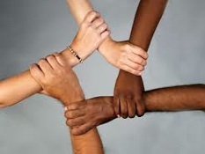
Nyckelordet är enhet och utrusta

Slide 5
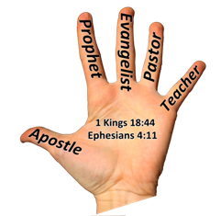

Slide 7
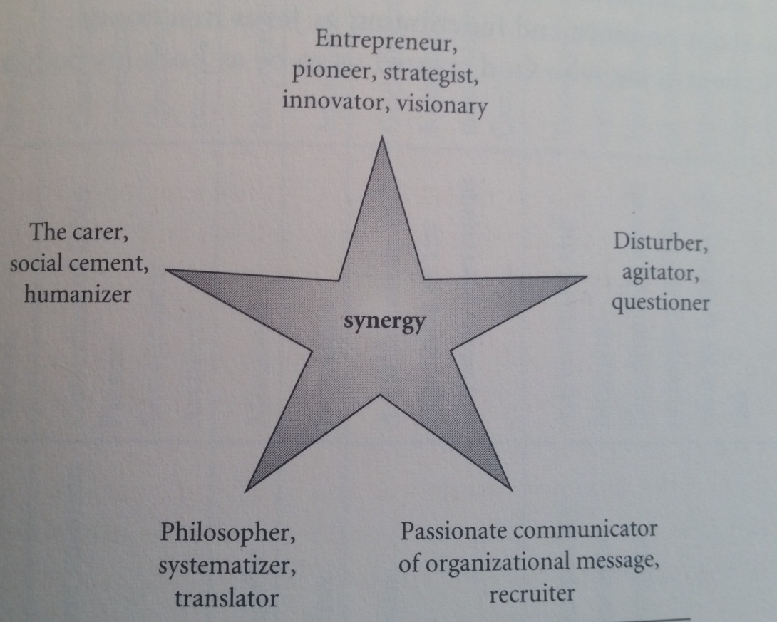
Entreprenör
Pionjär, Strateg, innovatör, Visionär
Vårdare
Socialt kitt
Mänsklig
(Humanizer)
Orosstiftare
Agitator
ifrågasättare
synergi
Filosof
Systematiker
Översättare
Pedagog
Passionerad kommunikatör
av organisationens budskap
Rekryterare

Slide 8
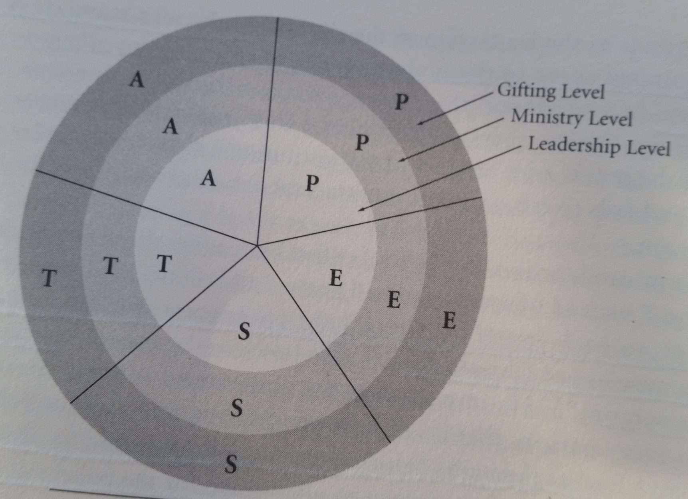

Slide 9
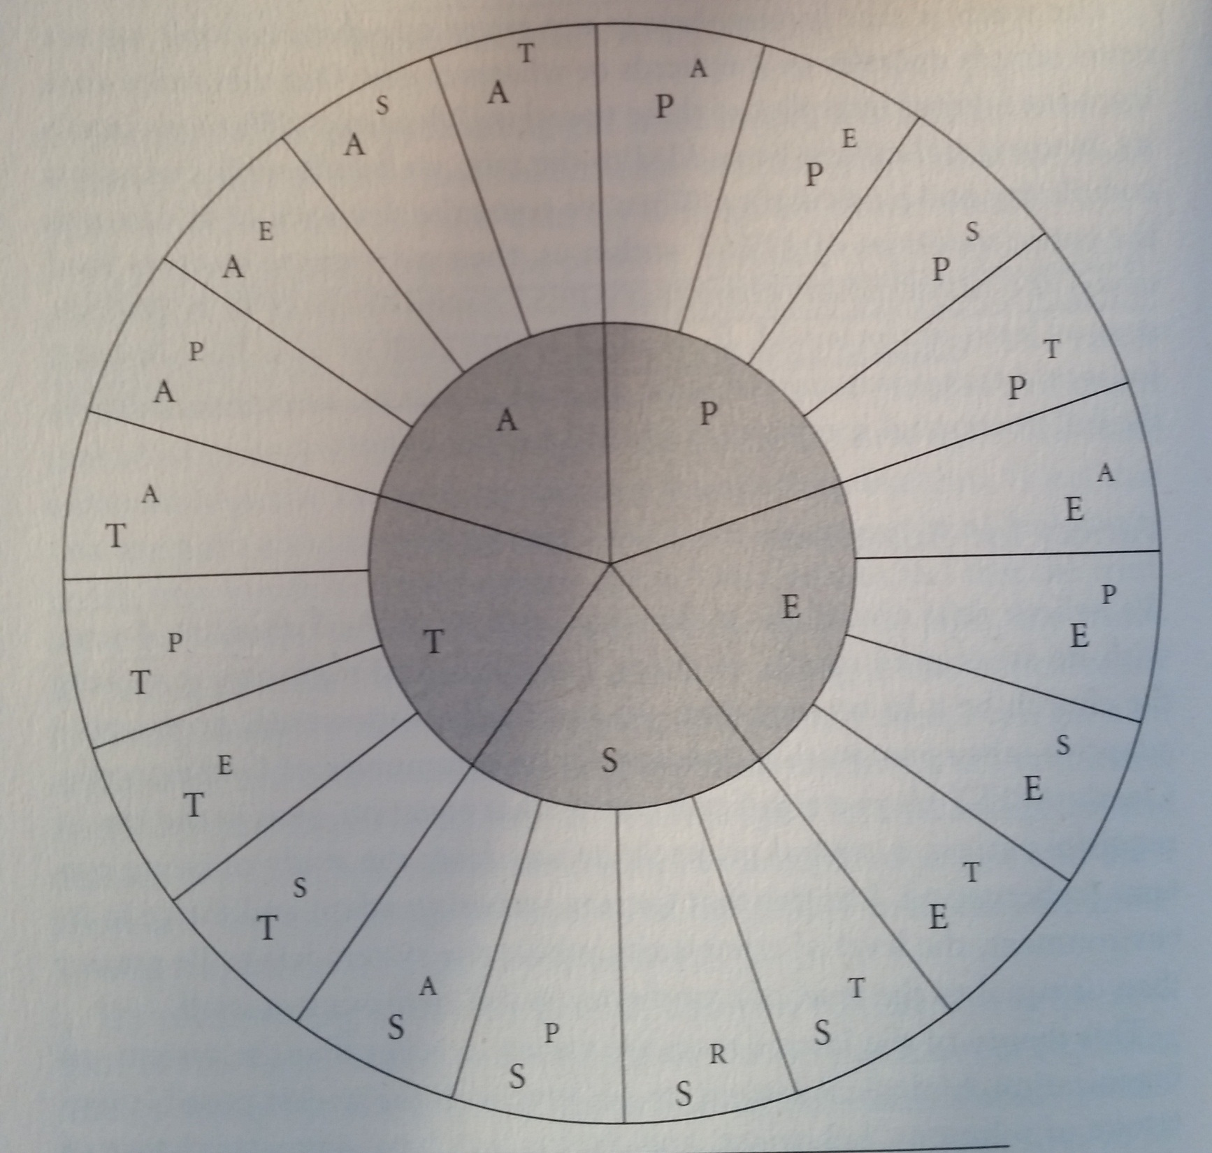

Slide 10
P
A
T
S
E

Slide 11
Fas
Bas

Slide 12
Tjänstegåva | Riktning | Prioritering | Frestelse | Partner
Apostel | Fram | Tillväxt-expansion | Bygga imperier | Profet
Profet | Upp | Gud själv | Andlig isolering | Herde
Evangelist | Ut | Förlorade människor | Hoppa över lärjungaträningen | Lärare
Herde | In | Trosgemenskapen | Myspys | Evangelist
Lärare | Ner | Förståelse | Teori utan handling | Apostel

Slide 13
 | APOSTEL | PROFET | EVANGELIST | HERDE | LÄRARE
Kallelseprofil | Förvaltare av DNA. Pionjär. Entreprenör. Arkitekt. | Vakar över förbundet. Ifrågasättare av status quo i församlingen. | Nätverksbyggare. Berättare. Rekryterare. Entreprenör. | Ger näring. Förmänskligar Guds rike. Fostrar sin församling. Social integratör. | Förmedlar vishet och förståelsen. Tränar och utbildar. Teologiskt formerande
Drivkraft | Missionell | Inkarnerande | Attraherande | Inkluderande | Instruerande.
Effekt | Reproducering | Inkarnering | Samlande | Förenande | Förklarande
Fokus | En livskraftig framtid och utbredning av Guds Rike | Fokus på Guds agenda. Förankra och kalla in församlingen i Guds rörelse. | Att människor får lära känna Gud och bli en del den missionella rörelsen | Församlingen ”lever” i Guds omsorg och kärlek. | Medvetandegör och implementera sanningen.
Andliga karaktärsdrag | Äventyrlig och framtidsinriktad. Har en arkitektonisk / systemstruktur med en betoning på risktagande. | Genomlysande och livsbejakande Har en stark intuition av vad som är rätt och fel. Betonar uppriktighet, integritet, lydnad och Guds mysterier. | Relationsinriktad och strävar efter gemenskap. Betonar fest, lekfullhet samspel och sociala tillställningar. | Omvårdande och relationell med betoning på helande, helhet och gemenskap. | Intellektuell och filosofisk. Med en betoning på nyfikenhet, lärande, kunskap och intellektet.
Ledarstil | Beslutsam Innovativ Strategisk | Motiverande Modellerande | Övertygande Motiverande | Samarbetande Inkluderande | Ger perspektiv Analytisk

Slide 14
 | APOSTEL | PROFET | EVANGELIST | HERDE | LÄRARE
Övergripande hänsyn inför beslut | Kommer det här ge en ökad förmåga att uppfylla uppdraget? | Kommer det här att hjälpa oss gestalta Guds avsikter? | Kommer det här att föra fler människor till omvändelse? | Hur kommer det här att påverka organisationen och församl.gem? | Hur stämmer det här överens med teologin och Skriften?
Kännetecken på framgång | Hållbart och systematiskt utbredande av Guds Rike inom och bortom kulturella ramar. Församlingsmultiplicering | Trohet mot Guds värderingar genom synliga och påtagliga handlingar medvetenhet om Guds karaktär och närvaro | Tillväxt genom individ- och grupp omvändelse , därmed öka antalet anhängare i rörelsen | Människors upplevelse av en känsla av tillhörighet, närhet och personlig förvandling | Engagemang, förståelse och helhetsbild av sanningen.
Hur det bidrar till välmåendet i en rörelse | Värnar om trohet mot grundläggande värderingar. Lägger grund och skapar system för mobilisering och expansion. | Förankrar rörelsen i Guds värderingar och ger nödvändig respons för att hålla kursen. | Vidhåller frälsningsbudskapet som vårt kärnbudskap. Drar in nya människor Når ut med budskapet utanför kyrkans väggar. | Möjliggör och integrerar människor in i en livgivande gemenskap som främjar relationellt välmående och lärjungaskap | Systematiserar de mångfacetterade aspekterna av sanning. Optimerar en organisations effektivitet.
Tillkortakommanden Fallgropar. | Drivande, krävande och kan vara okänslig mot andra | Ideologisk och krävande. Kortsiktig och enkelspårig. | Benägen att kompromissa för att ”ro affären i hamn”. För kravlös. | Överdrivet behov av harmoni och ett allmänt motstånd mot risktagande | Kräver en ”ideologisk” likformighet och saknar förmåga till snabba initiativ.

Slide 15
 | APOSTEL | PROFET | EVANGELIST | HERDE | LÄRARE
Slogan | Full fart frammåt | Omvänd dig och tro | Välkommen till festen | Älska varandra | Avsett tid att lära känna Gud
Historiska personer | Jesus, Paulus, Petrus, St Patric, John Wesley, Aimee Semple Mc Pehrson. | Jesus, Jeremia, Jakob, St Benedict, Martin Luther, Dietrich Bonhoeffer, Martin Luther King Jr. | Jesus, Filippos, George Whitfield, Billy Graham, Rick Warren | Jesus, Helige Franciskus, Jean Vanier, Moder Theresia, Eugene Peterson. | Jesus, Apollos, St Augustine av Hippo, Thomas av Aquino, John Calvin, Henri Noewen.

Slide 16
Profetiskt
uppdrag & tänkande
Guds värderingar & verklighet
Rådande omständigheter
GAP

Slide 17
Guds värderingar & verklighet
Rådande omständigheter
Tillfälle
Apostel

